Slide 1
Træningsmærker

Slide 2
Træningsmærker
Træningsmærker - Børn - fastholdelse gennem træningsdeltagelse.
Fægteklubben i Vordingborg indledte i 2012 et nyt, populært forsøg med træningsmærker. Børn får et mærke for træningsdeltagelse og stævne/lejrdeltagelse, en præmie ved 25 og 50 mærker, og dermed yderligere incitamenter for at være aktive i klubben.

Slide 3
Træningsmærker
Hæftet fremstilles let: Printes på tykt papir, karton eller fotopapir.
Træningsmærkerne fremstilles på en ”Dymo” printer. Evt. kan man finde standardlabels, der printes , eller færdige mærker såsom: Flag, stjerner eller lignende.

Slide 4
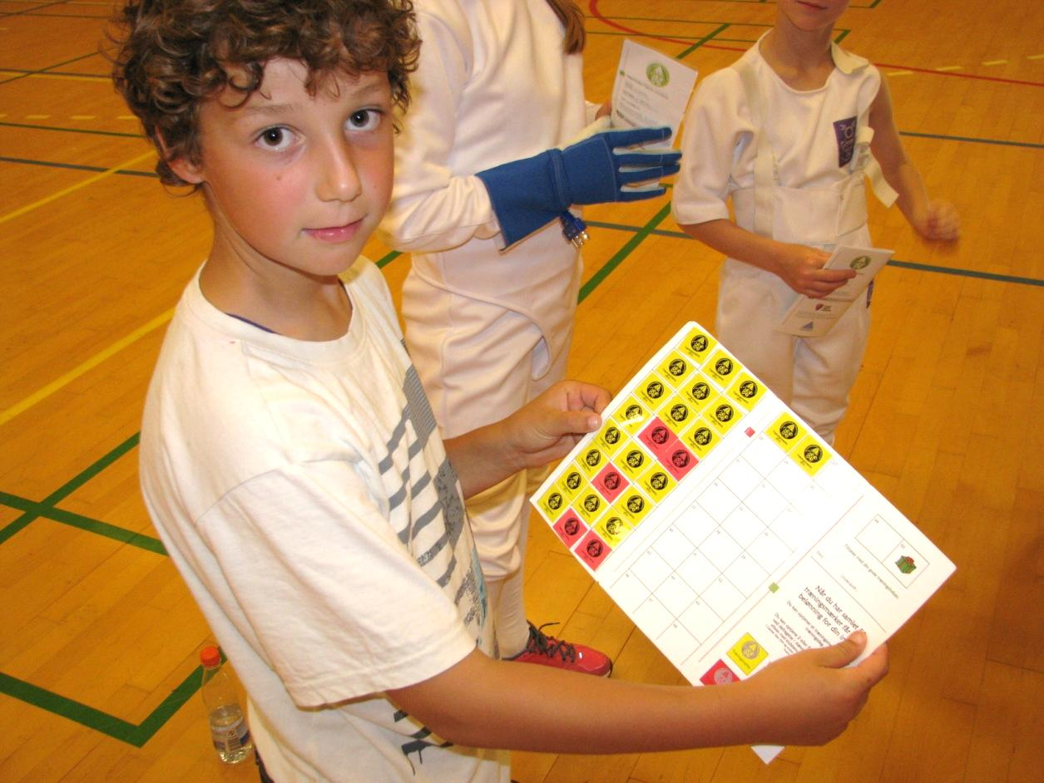
Træningsmærker
Mærkerne henvender sig mest til de yngste. Men alle er velkommen til at samle mærker.

Slide 5
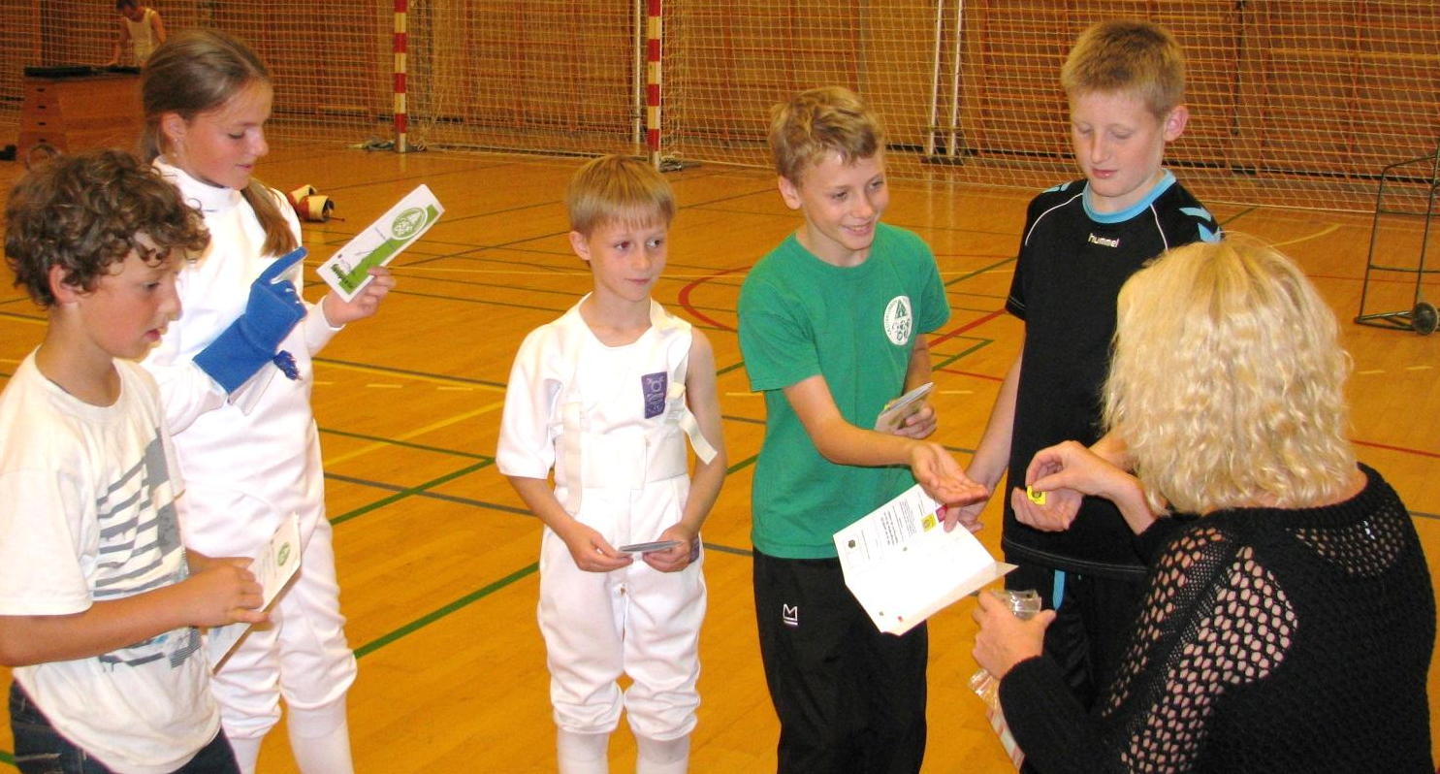
Træningsmærker
Mærkerne er blevet godt modtaget, og er blevet en fast rutine som afslutning på træningsdagen.

Slide 6
Træningsmærker
Vi har valgt, at 25/50 samlede mærker giver en lille gave.
Gaverne hos os er sponsorerede, og er i øjeblikket: Lommeregnere, lygter, nøgleringe. 50 mærker udløser en lidt større gave.
En idé kan være : Drikkeflasker, Fægtestrømper, Værktøj/ pudsesvamp til våben - alt efter hvad der er muligt at få sponsoreret eller hvor meget gaverne må koste.

Slide 7
Træningsmærker
Find eksempel på træningsmærkerne på DFF´s side.
http://faegtning.dk/klubber / Medlemmer - skaf dem, hold på dem

